Slide 1
Цель:
Обеспечить получение данных о пространственном положении с высокой точностью.
Задачи:
Разработать орган управления квадрокоптера.
Провести комплекс испытаний и добиться стабильного полета устройства.
Изучить теорию векторного управления.
Проанализировать готовые решения векторного управления под микроконтроллер stm32.

Slide 2
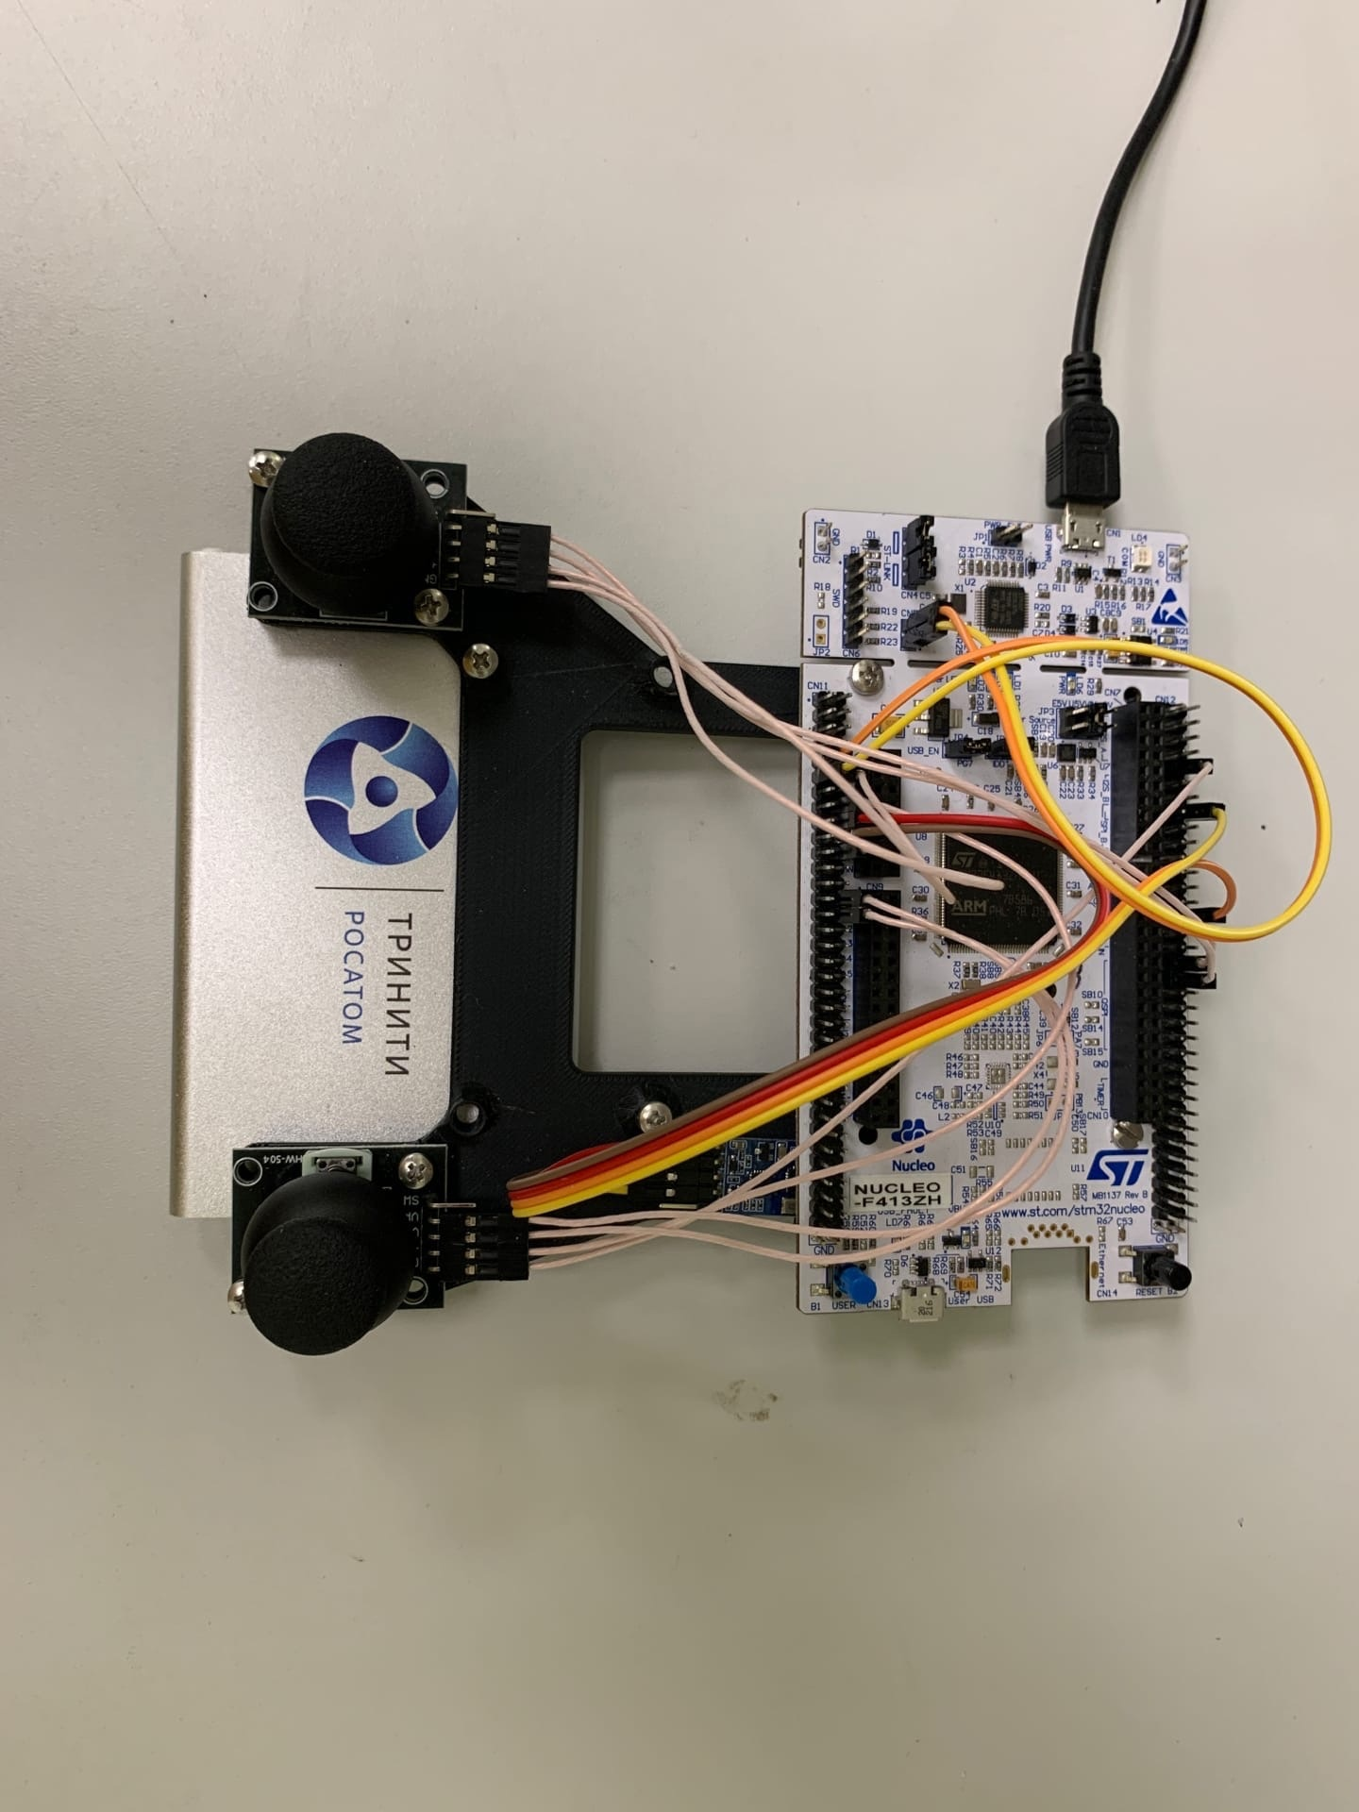
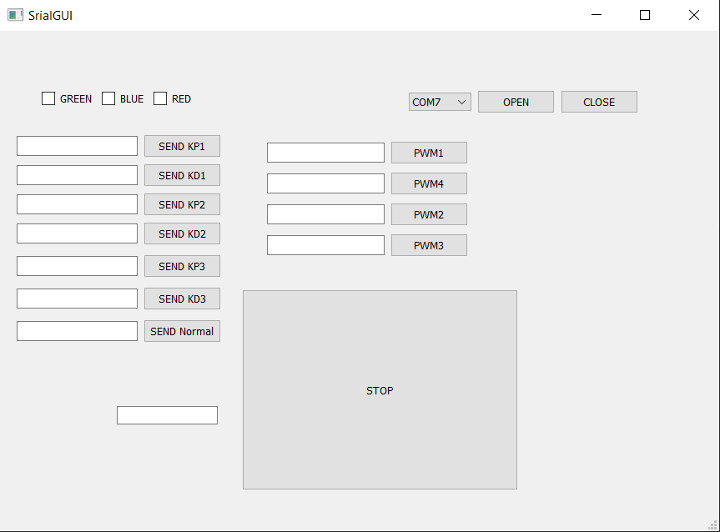
пульт

Slide 3
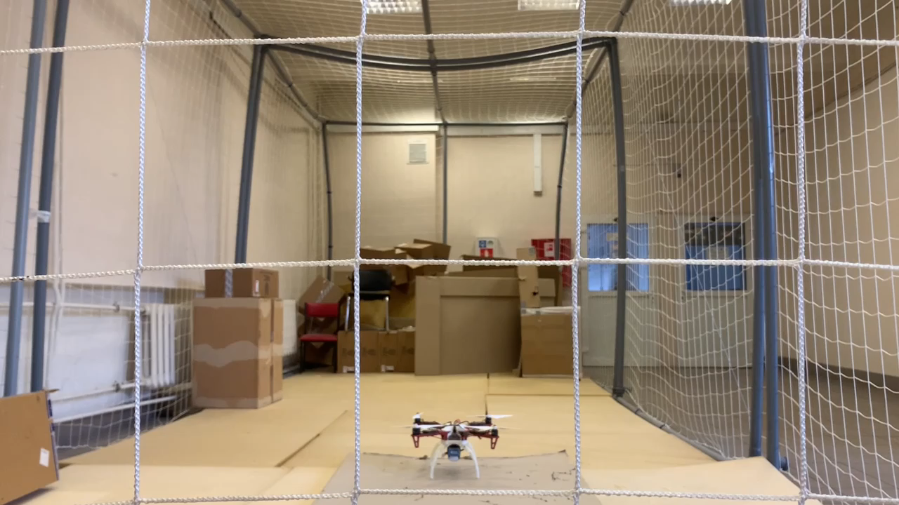
испытания

Slide 4
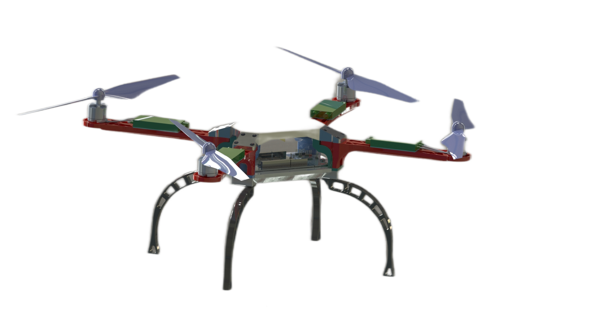
итоги
Освоено:
Отправка и прием телеметрии по радиомодулю HC-12
Получение данных о пространственном положении с помощью MPU модуля
Управление моторами с помощью ESC и подачи PWM сигнала
Написание ПИД регулятора

Slide 5
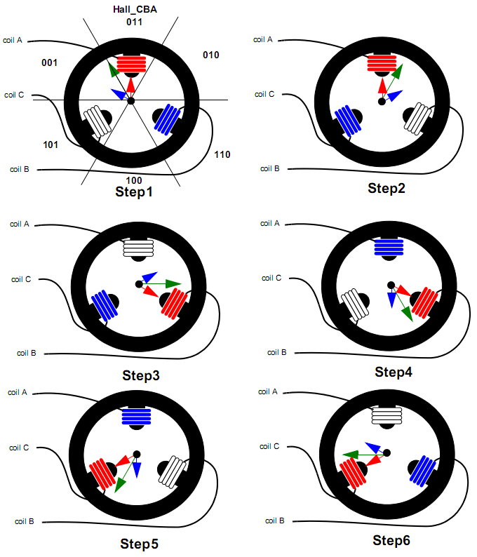
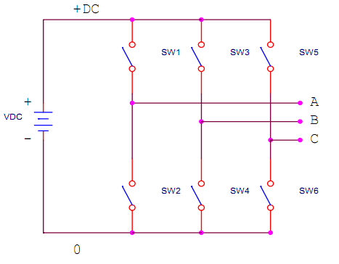
Устройство статора

Slide 7
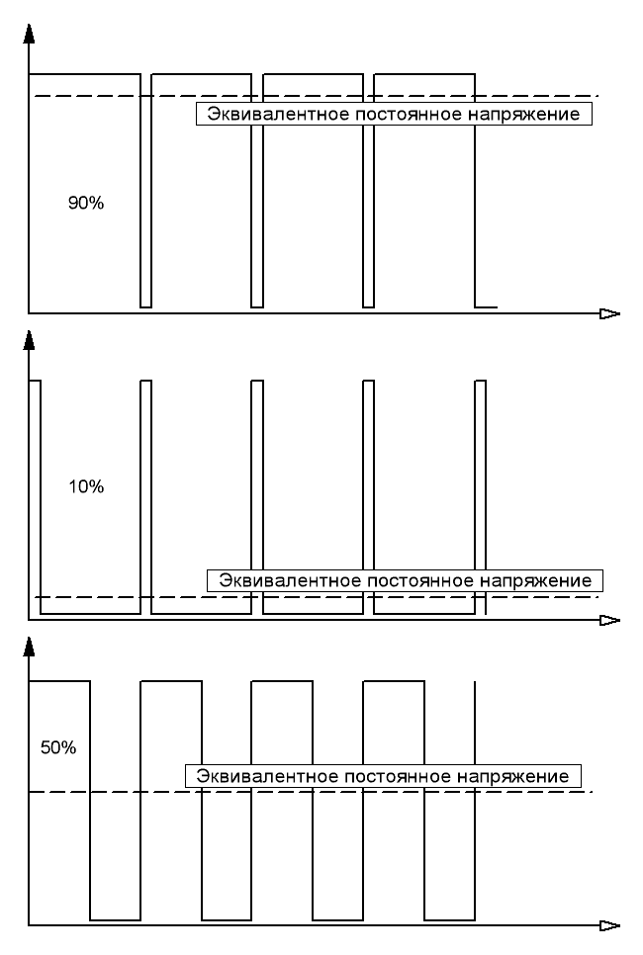
ШИМ (PWM), частота, переходные процессы
Чтобы обеспечить управление оборотами двигателя нужно регулировать напряжение его питания. Изменение действующего напряжения осуществляется с помощью широтно-импульсной модуляции. Т.е. ключи открыты не все время, а открываются, и закрываются с фиксированной частой, но изменяемой скважностью.

Slide 8
Timing
При приложении напряжения к обмотке двигателя, ток в обмотке не может вырасти мгновенно, поскольку обмотка двигателя представляет собой индуктивность, поэтому действие обмотки двигателя несколько запаздывает за управляющим сигналом. Чтобы компенсировать эту задержку управляющий сигнал на ключи подают с опережением.

